Slide 1

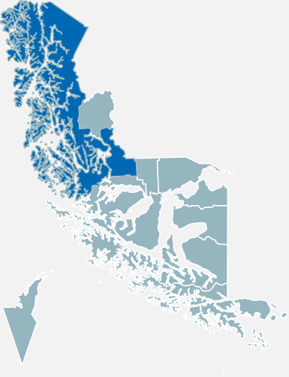
Estatuto para el Desarrollo de Magallanes y Antártica Chilena
Reunión con Empresas Públicas
Punta Arenas, 21.04.2016.

Slide 2

Textos Legales a Revisar
Norma | Beneficio | Territorio
Artículo 13 DL 889 | Rebaja a la Base Imponible de rentas de 2° Categoría | Toda la Región
Ley 19.853 Bonificación M.O. | Subsidio a la contratación de Mano de Obra | Toda la Región*
DFL 341, de 1977, Zona Franca | Exención de IVA dentro del recinto para las mercancías | Recinto Franco
 | Exención de arancel aduanero a mercancías internadas al recinto
 | Exención de Impuesto de 1° Categoría
DFL 15, de 1981, M. Hacienda | Bonificación del 20% a las inversiones en Activo Fijo de Pymes | Toda la Región
Ley 18.392 Ley Navarino | Exención de IVA por operaciones entre residentes del territorio preferente | Sur del Estrecho
 | Exención de IVA en la internación de mercancías al territorio preferente por empresas acogidas a la Ley.
 | Exención de arancel aduanero por mercancías internadas al territorio preferente
 | Exención de impuesto de zona franca a residentes del territorio preferente
 | Exención de Impuesto de 1° Categoría a empresas acogidas a la Ley
 | Exención de contribuciones a todo el territorio preferente
 | Bonificación del 20% a las empresas acogidas a la Ley por ventas fuera de la Zona de Extensión de la Z.F.

Slide 3
Textos Legales a Revisar
Norma | Beneficio | Territorio
Ley 19.149 Ley Tierra del Fuego | Exención de IVA por operaciones entre empresas acogidas a la ley del territorio preferente | Porvenir y Primavera
 | Exención de IVA en la internación de mercancías al territorio preferente por empresas acogidas a la Ley.
 | Exención de arancel aduanero por mercancías internadas al territorio preferente por empresas acogidas a la ley
 | Exención de impuesto de zona franca a empresas acogidas a la ley
 | Exención de Impuesto de 1° Categoría a empresas acogidas a la Ley
 | Exención de contribuciones a todo el territorio preferente
 | Exención de IVA a proveedores del territorio preferente de empresas acogidas a la ley
Ley 19.606 Ley Austral | Crédito tributario contra el Impuesto de 1° Categoría por inversiones en Activo Fijo | Toda la Región
* A partir del año 2003 las empresas que se acojan a Ley Navarino no pueden cobrar bonificación a la contratación de mano de obra.

Slide 4
Incompatibilidades
 | Art 13 DL 889 | Bon. M.O. | Zona Franca | DFL 15 | Ley Navarino | Ley T.F. | Ley Austral
Art 13 DL 889
Bon. M.O.
Zona Franca
DFL 15
Ley Navarino
Ley T.F.
Ley Austral
El Crédito Ley Austral se usa contra Impuesto de 1° Categoría y no permite otros subsidios por los mismos bienes.
El beneficio de exención de IVA a comerciantes de Ley Tierra del Fuego solo es aplicable para las ventas a empresas acogidas a la misma ley y no a las que estén con Ley Navarino o a los residentes.
* A partir del año 2003 las empresas que se acojan a Ley Navarino no pueden cobrar bonificación a la contratación de mano de obra.

Slide 5
Informe Financiero por Cuerpo Legal

Slide 6
Informe Financiero por Cuerpo Legal

Slide 7
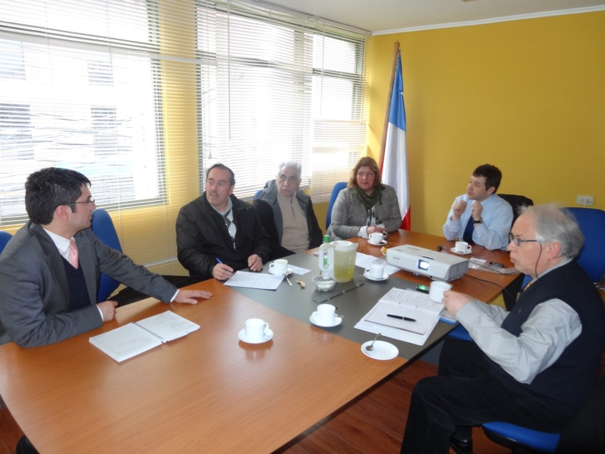
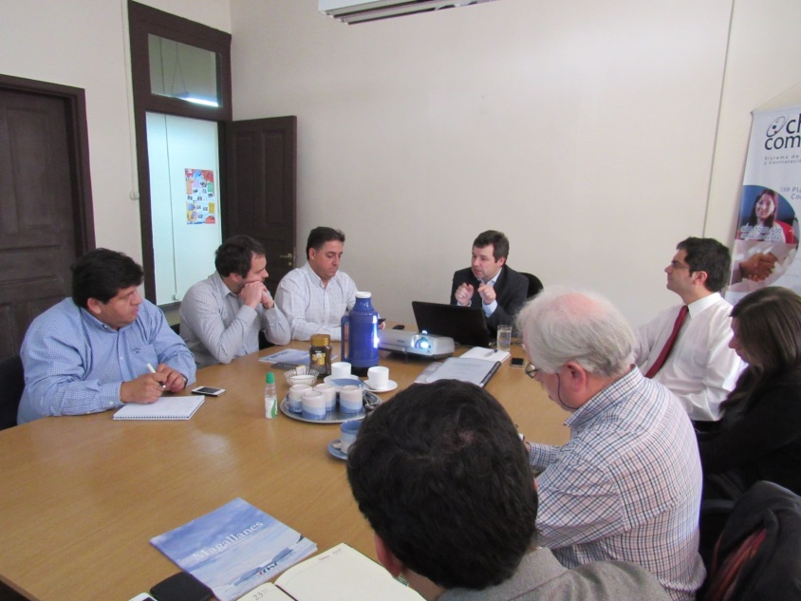
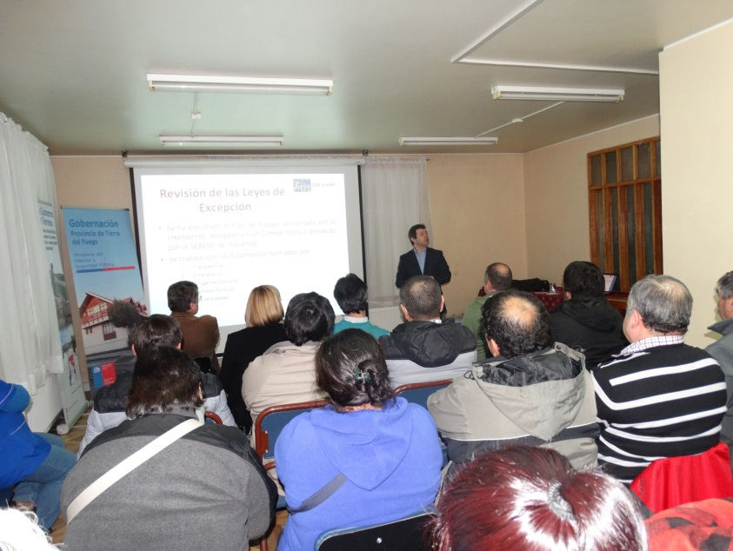
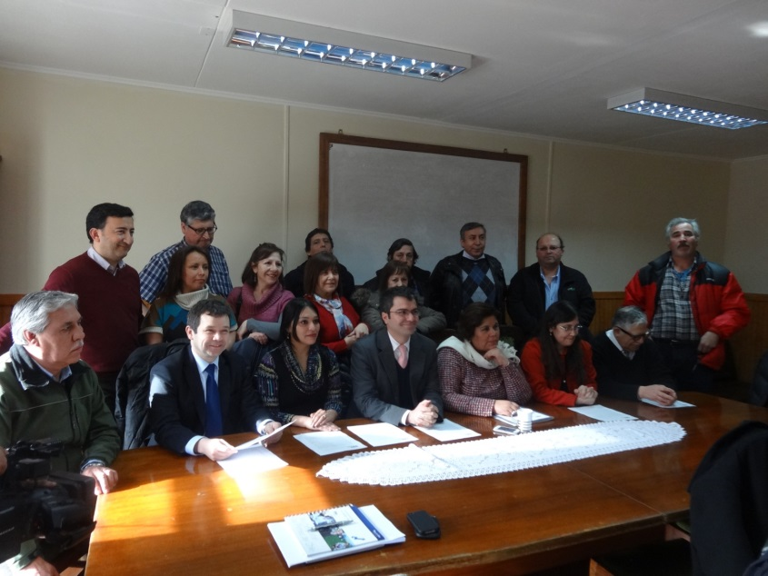
Trabajo con Estamentos

Slide 8
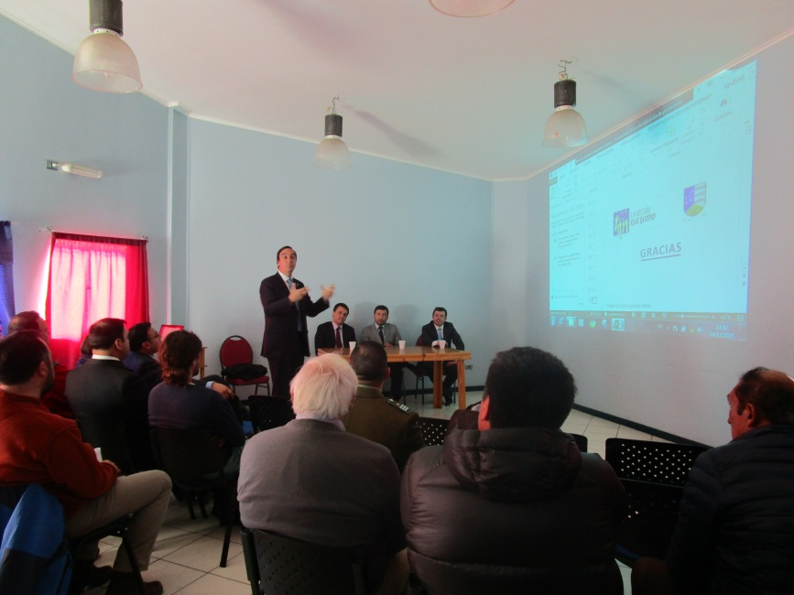
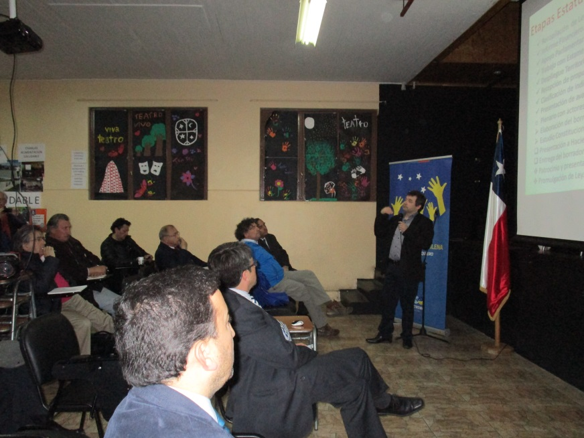
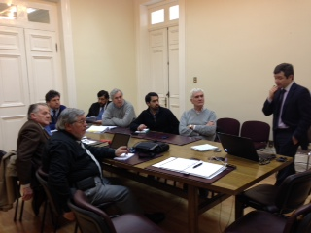
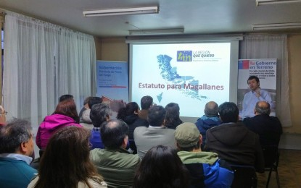
Despliegue en el Territorio

Slide 9
Propuestas Recibidas
Datos:
Se recibieron un total de 39 Documentos.
Participaron 56 Entes.
Los documentos contenían un total de 435 observaciones.
Algunas observaciones eran repetitivas en el mismo documento, de forma que el número se redujo a 331.
Las observaciones se clasifican en 50 indicaciones .
1/3 de las Propuestas provienen del mundo empresarial.

Slide 10
Indicaciones

Slide 11
Indicaciones

Slide 12
Indicaciones

Slide 13
Ejes del Estatuto
Perfeccionar el régimen preferente para el territorio al sur del Estrecho de Magallanes.
Dar un tratamiento especial al sector turismo.
Reenfocar el apoyo fiscal a las Empresas de menor tamaño emplazadas en la Región.
Actualizar el sistema de Zona Franca.
Otorgar beneficios reales a los habitantes.

Slide 14
Consideraciones Generales
Se respetarán los Contratos-Leyes Vigentes.
Opción de elegir nuevas franquicias.
Gobierno Regional Manejará Sistema de Información.
Cláusula Medio Ambiental.
Cláusula Laboral.
El Estatuto es permanente (sin fecha de expiración).

Slide 15
I. Sur del Estrecho
Exención Arancel, IVA, Impto. Z.F. e Impto. Timbres y Estampillas para la importación de bienes y servicios.
Tratamiento de ventas de bienes y servicios como exportación (dentro y desde el territorio preferente).
Exención 1° Categoría por 10 años desde que se solicite.
Fin a distorsiones impuestas por el factor de integración del 25%, bonificación del 20% y restricciones a otras bonificaciones.
Acceso automático acreditando domicilio en SII para todas las actividades económicas.

Slide 16
II. Turismo
Fondo de Conservación y Desarrollo Sustentable administrado por el GORE destinado a proteger y preservar las bellezas naturales de la Región.
Exención de IVA en Última Esperanza a ventas de bienes o servicios de cualquier naturaleza pagados con tarjeta de emisión internacional.

Slide 17
III. Apoyo Pyme
Fondo de UF 250.000 para Pymes
    Capital de Trabajo ( 20% con tope de UF 400)
    Compra de Activo Fijo (30% con tope de UF 8.000)
    Proyectos ERNC y Producción Limpia (50% o 20%)
    Capital de Riesgo (70% con tope 20.000 UF)
  Priorización de recursos a Provincia Antártica.
  Podrán postular empresas de mayor tamaño a la tercera línea
Subsidio Mano de Obra para Pymes.
20% de Bonificación por sueldos sobre UF 15.
Tope de sueldos de UF 24.

Slide 18
IV. Actualizar Z.F.
Se incorporan Servicios Financieros
    Leasing
    Factoring.
    Colocaciones.
    Captaciones.
Se agregan servicios complementarios.
Se elimina restricción a vehículos y bienes muebles luego de 5 años.

Slide 19
V. Beneficios a personas
Rebaja impuesto 2° categoría
    30% Magallanes.
    50% Última Esperanza.
    80% Tierra del Fuego.
    100% Provincia Antártica.
Fondo de Capital Humano de UF 16.000.
Exención Contribuciones a Personas Naturales de las Provincias de Ultima Esperanza, Antártica y Tierra del Fuego por inmuebles con tasación fiscal inferior a UF 4.000.

Slide 20
